Slide 1
Карданна передача
Виконав:
Учень 10 класу
Фурка тарас

Slide 2
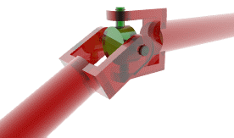
Карданна передача
просторовий шарнірний механізм, що складається з центральної хрестовини і двох посаджених на кінці валів вилок, що шарнірно сполучені з кінцями хрестовини. Служить для передачі крутильного моменту між валами, що мають велике кутове зміщення осей (до 40-45°), яке у процесі обертання валів може змінюватись

Slide 3
Карданні шарніри використовуються для:
компенсації неточності взаємного розміщення валів, що виникає при складанні, при деформаціях рами і ресор (транспортні та ін. машини);
передачі обертання переставним валам (шпинделі багатошпиндельних свердлильних верстатів, валки вальцювального обладнання та ін);
передачі обертання валам, розміщення яких змінюється під час роботи (консолі фрезерних верстатів та ін.).

Slide 4
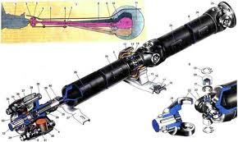

Slide 5
За габаритами і крутильними моментами що передаються карданні шарніри поділяються на:
малогабаритні, призначені для передавання малих моментів (від 12,5 до 1280 Н·м). У них шарніри розміщені в габаритах ступиць півмуфт;
великогабаритні, що призначені для передавання середніх і великих моментів (від 1000 до 800000 Н·м). У них шарніри винесені за габарити півмуфт.

Slide 6
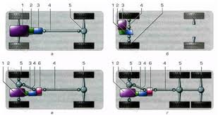

Slide 7
Карданний вал служить для передачі обертального моменту від коробки передач (роздавальної коробки) до провідних мостів у випадку класичного або повнопривідного компонування. Також використовується в травмобезпечній рульовій колонці для з'єднання рульового вала і рульового виконавчого механізму (рульового редуктора або рульової рейки).

Slide 8
Карданна передача має істотний недолік — несинхронність обертання валів, що збільшується при збільшенні кута між валами, що виключає можливість застосування карданної передачі в багатьох пристроях, наприклад, в трансмісії передньопривідних автомобілів. Шарнір рівних кутових швидкостей (ШРКШ або синхронний шарнір) — досконаліша конструкція того ж призначення, з назви якої випливає, що вона забезпечує синхронність обертання валів

Slide 9
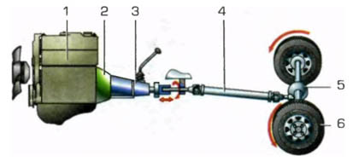

Slide 10
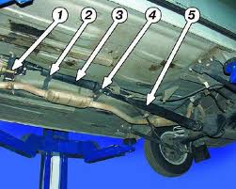

Slide 11
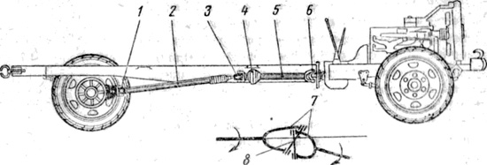
1, Зі 6 — карданні шарніри; 2 — головний пал; 4 — проміжна опора; 5 — про¬міжний вал; 7 — вилки; 8 — хрестовина

Slide 12
Будова карданної передачи
Карданна передача з'єднує коробку передач з головною передачею, осі валів яких розміщені в різних площинах і відстань між ними під час руху автомобіля постійно змінюється. Це спричинене тим, що коробка передач жорстко прикріплена до двигуна, нерухомо вставленого на рамі автомобіля, а його ведучий міст приєднаний до рами за допомогою ресор, які, пружинячи, допускають зміну відстані між мостом і рамою. Передача крутного моменту в таких умовах можлива лише при наявності карданних шарнірів (карданів) і ковзних шліцьових з'єднань.

Slide 13
Дякую за увагу

